Slide 1
Latvijas un globālās ekonomikas attīstība – Quo Vadis?
Mārtiņš Kazāks, Latvijas Bankas padomes loceklis
14.05.2019.

Slide 2
Latvijas Bankas funkcijas

Slide 3
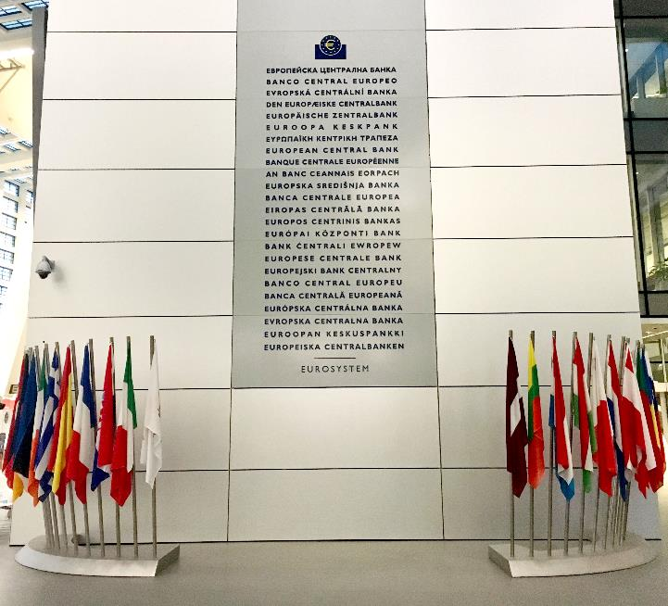
Eirosistēmas galvenais uzdevums – saglabāt eiro pirktspēju
Latvijas Banka ir līdzvērtīga Eirosistēmas dalībniece
Pieņemot lēmumus ECB Padomē, katram tās loceklim ir viena balss neatkarīgi no pārstāvētās ekonomikas lieluma
ECB Padomes lēmumus sagatavo komitejās un darba grupās, kurās piedalās visu 19 eiro zonas valstu centrālo banku pārstāvji
Latvijas Bankas darbinieki ES institūcijās piedalās 130 komiteju, darba grupu un mērķa grupu darbā
Vairāk nekā 400 ES līmeņa sanāksmju gadā
Foto: Monica Sierra, ECB

Slide 4
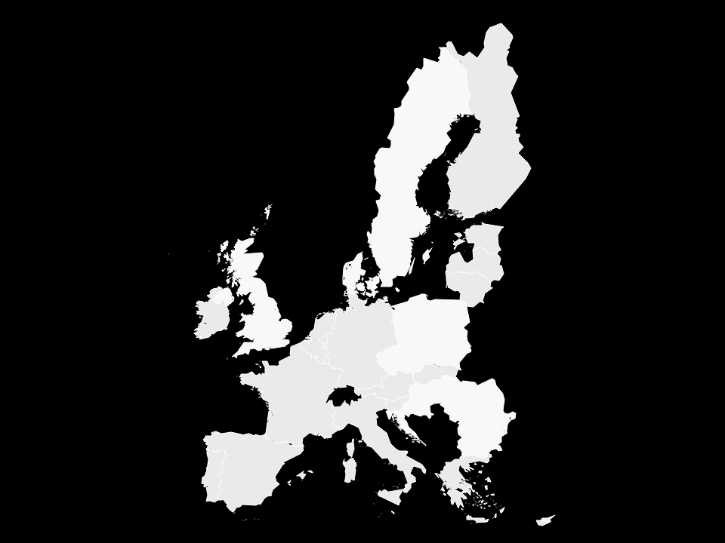
Latvijas Banka nodrošina starpbanku norēķinus
Pakalpojumu sniedzēji un preču pārdevēji
1 mljrd. eiro
Komercbankas Latvijā
un SEPA telpā
katru dienu
Avots: Icons made by Freepik, Bogdan Rosu, Smashicons, Smartline from www.flaticon.com
Notes:
Nodrošinām starpbanku norēķinus Latvijā un vienotajā Eiropas maksājumu telpā (SEPA)
Katru dienu nodrošinām starpbanku maksājumus 1 miljarda eiro apjomā

Slide 5
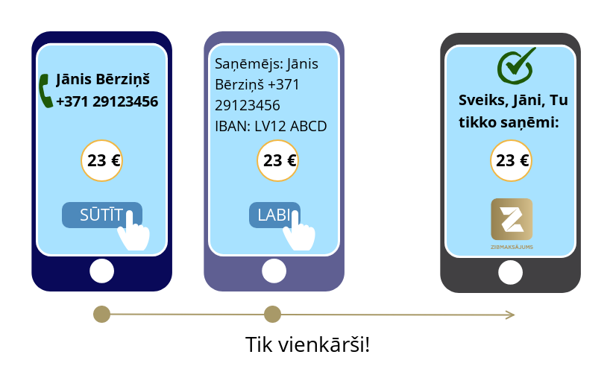
Latvijas Banka veido infrastruktūru inovatīvu maksājumu attīstībai Latvijā un Eiropā
Ieviesām pirmie eiro zonā
Pieejams >90% banku klientu Latvijā
Apstrādāti ~3 250 000 zibmaksājumu ~650 000 000 eiro apmērā
Servisa pieejamība 99.98%
Zibmaksājumi uz/no bankām visā Eiropā
Jau netālā nākotnē – maksājums,
norādot tikai saņēmēja mobilā tālruņa numuru

Slide 6
Latvijas Banka – eiro zonas Baltijas reģionālais skaidrās naudas apstrādes centrs
Latvijas Banka izlaiž jaunas naudas zīmes un nodrošina to apriti Latvijā
Rūpējamies par skaidrās naudas kvalitāti
Gadā apstrādājam ~140 milj. banknošu
Esam valsts vienotais aizdomīgu naudas zīmju identifikācijas centrs
Skaidras naudas apstrādes video
Eirosistēma kopīgi:
emitē banknotes un lemj par to izskatu
izstrādā pasākumu plānu naudas aizsardzībai pret viltošanu
veido skaidrās naudas loģistikas sistēmu
Apgrozībā izplatītākā 50 € banknote Latvijas Bankā gada laikā "iegriežas"
~3 reizes
Eiro zonā apgrozībā ir:
21.8 mljrd. banknošu
130 mljrd. monētu

Slide 7
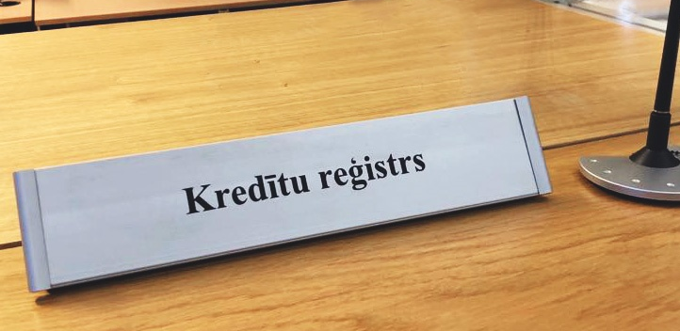
Latvijas Bankas Kredītu reģistrs –
palīgs aizdevējiem un aizņēmējiem
Bezmaksas informācija iedzīvotājiem par sevi un par informācijas pieprasījumiem par viņiem
Ziņas par ~4.8 milj. saistību
>13 milj. informācijas pieprasījumu gadā
Dalībniekiem informācijas pieprasījums 10x lētāks nekā privātuzņēmumos (kredītbirojos)
Vairāk nekā 100 dalībnieku:
bankas un ar tām saistītās komercsabiedrības
krājaizdevu sabiedrības
apdrošinātāji
Altum
Dati tiek sniegti arī eiro zonas kredītu datu analītiskajā datubāzē AnaCredit

Slide 8
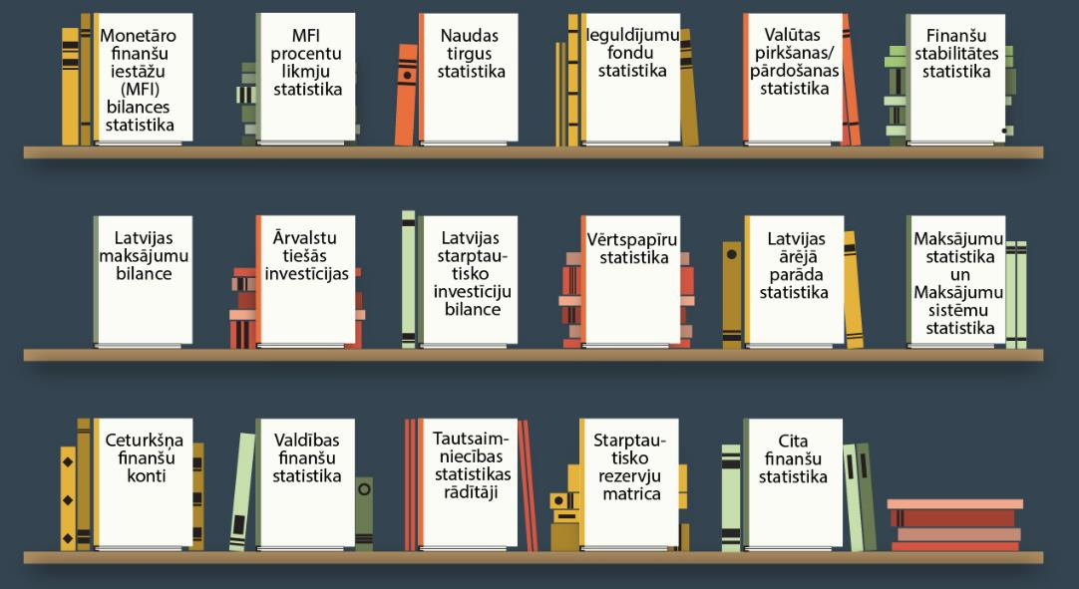
Politikas lēmumu pieņemšana balstās uz plašu datu analīzi un pētījumiem
Latvijas Banka vāc, glabā un apstrādā statistiskos datus, kā arī izstrādā, apkopo, analizē un publicē statistisko informāciju
Latvijas Banka veic un publicē pētījumus par ekonomisko situāciju Latvijā un pasaulē

Slide 9
Latvijas Banka pārvalda starptautiskās rezerves, no peļņas sedzot savas izmaksas un papildinot valsts budžeta ienākumus
Centrālo banku peļņa un ieskaitījumi budžetā iepriekšējos 5 gados
(2014.– 2018. gadā), milj. eiro
66%*
25%*
40%*
* daļa no centrālās bankas peļņas

Slide 10
Latvijas Banka nepārtraukti uzlabo darba efektivitāti
Darbinieku skaita izmaiņas inovāciju, tehnoloģiju attīstības un automatizācijas ietekmē
-13%
Kopš 2008. gada: -23%
2018. gadā: -5%

Slide 11
Cenu stabilitāti vislabāk nodrošina neatkarīga institūcija ar precīzi formulētām pilnvarām
Institucionālā
Eiropas centrālo banku
neatkarība
Finansiālā
Funkcionālā
Personiskā

Slide 12
Ārējā vide

Slide 13
Neskatoties uz jau diezgan ilgu izaugsmes periodu, inflācija eiro zonā ilgstoši zem Eirosistēmas mērķa
Eiro zonas reālā IKP izmaiņas (%)
Eiro zonas inflācija (%)
prognoze
Eiro zonas vidēja termiņa mērķis <2, bet tuvu tam
prognoze
Avots: Eurostat, Eiropas Centrālā banka (ECB)

Slide 14
Kopš pērnā gada vidus eiro zonā vājinājies gan noskaņojums, gan izaugsme
Reālā IKP ceturkšņa izmaiņas un sentimenta indeksi eiro zonā
Avots: Eurostat, Markit Economics, DG-ECFIN

Slide 15
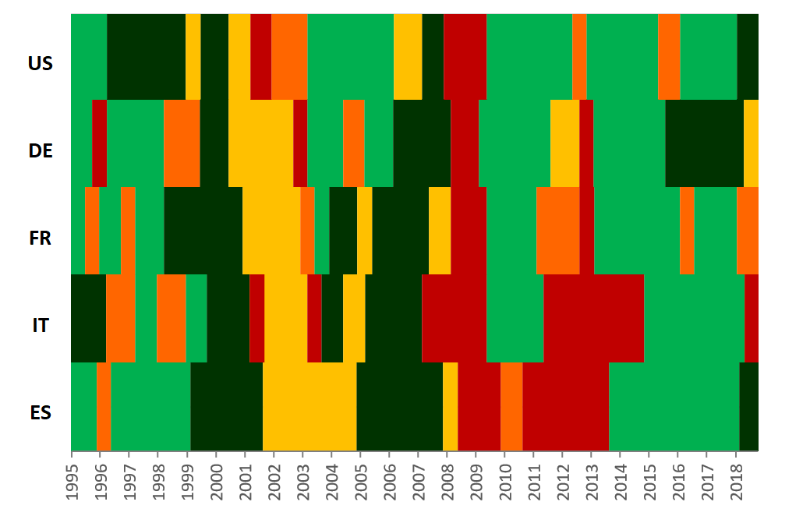
Šajā biznesa ciklā eiro zonai straujākais kāpums jau aiz muguras; sabremzēšanās iespēja ir augusi
Biznesa ciklu fāzes un izlaides starpība eiro zonā
(procenti potenciālā IKP)
Biznesa ciklu fāzes ASV un eiro zonas valstīs
Avots: ECB, Sentluisas Federālo rezervju banka

Slide 16
Monetārā politika ekonomikai atbalstoša, bāzes likmju kāpums atbīdīts uz tālāku nākotni (1)
Centrālo banku bāzes likmes (%)
Zemas procentu likmes ir atbalstījušas ekonomikas atveseļošanos pēc finanšu krīzes
Avots: Bloomberg

Slide 17
Monetārā politika ekonomikai atbalstoša, bāzes likmju kāpums atbīdīts uz tālāku nākotni (2)
EONIA EUR nākotnes likmes (%)
Avots: EMMI, Latvijas Bankas aprēķini

Slide 18
Augstie valdības parāda līmeņi daudzās valstīs apgrūtina ekonomikas izaugsmi
Valdības parāda līmenis eiro zonas valstīs (% no IKP)
Māstrihtas kritērijs
Avots: Eurostat

Slide 19
Latvijas ekonomika

Slide 20
Līdzīgi kā pasaulē, arī Baltijai šī biznesa cikla straujākais izaugsmes posms jau aiz muguras
Baltijas valstu IKP pieauguma tempi un prognozes
(g/g, %)
Ekonomiskā noskaņojuma rādītāji Baltijas valstīs (ilgtermiņa vidējais = 100)
Avots: Eurostat, Starptautiskā Valūtas fonda (SVF) pavasara prognozes; * - CSP ātrais novērtējums (izlīdzinātie tempi aktualizēti no 2017. 1.cet.)

Slide 21
Izaugsme Latvijā plaša un diezgan sabalansēta, bet arvien redzamāk iezīmējas cikla karstuma punkti
Pievienotās vērtības pieaugums (g/g, s.i., %)
Avots: Centrālā statistikas pārvalde (CSP)

Slide 22
Eksporta izaugsmes temps jau kļūst lēnāks
Preču un pakalpojumu eksporta gada pieauguma temps
(%, nominālā izteiksmē)
Avots: CSP, Latvijas Banka; * janvāra-februāra dati

Slide 23
Darba tirgus turpinās uzsilt, to atdzesēs tikai nākamā ekonomikas sabremzēšanās
Bezdarba līmenis
(% no ekonomiski aktīvajiem iedzīvotājiem)
Vidējā alga un inflācija (g/g, %)
2018: 909.4 tūkst. nodarbināto un 72.8 tūkst. darba meklētāju
Avots: CSP, Latvijas Bankas aprēķini

Slide 24
Spriedze Latvijas darba tirgū aug – līdzīgi kā citās valstīs
Bezdarba līmenis (% no ekon. aktīvajiem iedzīvotājiem)
Uzņēmumu īpatsvars, kas darbinieku trūkumu min kā galveno šķērsli izaugsmei*
(sezonāli izl.; %)
Bezdarba prognozes
* izmantojot rūpniecības, būvniecības un pakalpojumu pievienotās vērtības svarus
Avots: Eurostat, ECB, Eiropas Komisija (EK), Latvijas Bankas aprēķini
Notes:
EE: Unemployment is low, and has not been increased significantly by the work ability reform, as a large portion of the people affected by the reform have managed to find a job as a result of the favorable economic environment. The ministry expects the unemployment rate to be 5.7% this year and to rise to 6% in 2019. Without the impact of the work ability reform, unemployment could be expected to decline next year.

Slide 25
Kā plašāk iesaistīt iekšējos resursu? Jāpievēršas prasmju neatbilstībai…
Bezdarba līmenis
(% no ekon. aktīvajiem iedzīvotājiem; 2018)
Līdzdalības līmenis
(% no darbspējas vecuma iedzīvotājiem; 2018)
Nodarbinātības līmenis
(% no darbspējas vecuma iedzīvotājiem; 2018)
Avots: CSP dati, Latvijas Bankas aprēķini

Slide 26
… reģionālajām atšķirībām…
Bezdarba līmenis
(% no ekon. aktīvajiem iedzīvotājiem; 2018)
Līdzdalības līmenis
(% no darbspējas vecuma iedzīvotājiem; 2018)
Nodarbinātības līmenis
(% no darbspējas vecuma iedzīvotājiem; 2018)
~ Spānija
Avots: CSP dati, Latvijas Bankas aprēķini

Slide 27
…ņemot vērā efektu savstarpējo mijiedarbību
Bezdarba līmenis: augstākā izglītība
(% no ekon. aktīvajiem iedzīvotājiem; 2018)
Bezdarba līmenis: pamatizglītība
(% no ekon. aktīvajiem iedzīvotājiem; 2018)
Avots: CSP dati, Latvijas Bankas aprēķini

Slide 28
Izglītības kvalitātes paaugstināšana varētu būt viens no rīkiem, kā pazemināt NAIRU
Kā vērtējat matemātikas un zinātnes izglītības kvalitāti savā valstī?
Matemātikas un zinātnes izglītības kvalitāte un NAIRU
1 = ļoti slikti, starp sliktākajām pasaulē 7 = izcili, starp labākajām pasaulē
Avots: Globālā konkurētspējas indeksa datubāze, EK dati, Latvijas Bankas aprēķini

Slide 29
Aktīvā darba tirgus politika Latvijā: mazi izdevumi, neskaidra efektivitāte. Šauri mērķētas programmas: labs rezultāts, bet mazs dalībnieku skaits
Aktīvās darba tirgus politikas izdevumi
(% no IKP; 2016)
6 mēnešu laikā atrada pastāvīgu darbu (% no dalībn.; progr., kas beidzās 2017. gada jūl.–2018. gada jūn.)
Avots: Eurostat un Nodarbinātības valsts aģentūra

Slide 30
Algu-ražīguma plaisa veras plašāka, īpaši netirgojamo preču un pakalpojumu sektorā
Darba ražīgums un reālā atlīdzība par nostrādāto stundu
(indekss; 2005. gada 1. cet. = 100)
Apstrādes rūpniecībā un lauksaimniecībā
Tautsaimniecībā, izņemot apstrādes rūpniecību un lauksaimniecību
Avots: CSP, Latvijas Bankas aprēķini

Slide 31
Ražīguma kāpumu kavē zems investīciju līmenis, ēnu ekonomika, adekvātu prasmju trūkums u.c.
Izdevumi pētniecībai
(2017. gadā, % no IKP)
Bezdarbs 2018. gadā
(% no ekonomiski aktīvajiem iedzīvotājiem)
ES vidēji
Avots: Eurostat, * dati par 2016. gadu

Slide 32
Par spīti karstam darba tirgum, uzņēmumu rentabilitāte vēl ir ļoti laba
Peļņa pēc nodokļiem / neto apgrozījums
tautsaimniecībā kopumā un apstrādes rūpniecībā (%)
Avots: CSP; * pagaidu dati; ** no ceturkšņu datiem

Slide 33
Kredītu aktivitāte joprojām vāja, uz strauju uzrāvienu šajā biznesa ciklā cerēt nav pamata
Iekšzemes aizņēmējiem izsniegtie kredīti*
(gada pārmaiņas, %)
Avots: Latvijas Banka; * salīdzināšanas nolūkos izņemta banku sektora strukturālo pārmaiņu ietekme

Slide 34
Bet izaugsme jau kļūst lēnāka: ES fondu ieplūde jau ir sasniegusi augstāko punktu
Ar ES struktūrfondiem saistītie budžeta izdevumi
(milj. eiro)
Avots: Finanšu ministrija

Slide 35
Bet izaugsme jau kļūst lēnāka: ārējie sabremzēšanās riski akumulējas, brīvie iekšējie resursi sarūk
Lai gan pasaules ekonomika joprojām aug un Latvijas ekonomika ir krietni spēcīgāka un robustāka nekā iepriekš, tomēr…
pasaulē un Latvijā biznesa cikls ir jau diezgan nobriedis – izaugsme kļūs lēnāka, svārstības noskaņojumā un finanšu tirgos, sabremzēšanās iespējamība pieaug un riski izaugsmei viennozīmīgi ir vērsti lejup
populisms un ģeopolitika, tirdzniecības kari, breksits u.c. – joprojām dienas kārtībā
Moneyval ziņojums – negatīvs risks, kas mūsu pašu rokās

Slide 36
Ilgtermiņa izaicinājumi

Slide 37
… vai tiešām pasaulē viss ir slikti?
Tik labi kā šodien, vēl nav bijis nekad!
Galēja nabadzība
Lasītneprasme
Bērnu mirstība
94
88
43
4
10
15
Avots: Our World In Data, Pasaules Banka, OECD, UNESCO

Slide 38
Vidējo ienākumu slazds: bāzes scenārijs, no kura tikai retai valstij izdodas izkļūt
Reālā IKP indekss, 1995=100
(iekavās IKP uz iedz. 2017. gadā, PPS, % no ES vidējā)
Avots: Eurostat

Slide 39
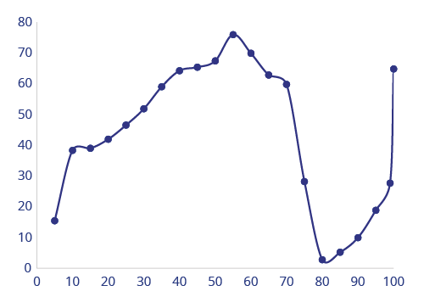
Populisms: lēna izaugsme un nevienmērīga ienākumu sadale baro nacionālismu un protekcionismu
(1) Globālais vidusslānis (galvenokārt Ķīna) un (2) paši bagātākie pasaules iedzīvotāji ir bijuši lielākie ieguvēji no globalizācijas
Izmaiņas reālajos ienākumos starp 1988. un 2008. gadu dažādām ienākumu procentīlēm
(aprēķini 2005. gada dolāros)
Paši bagātākie
Tikmēr lielākie zaudētāji (vai vismaz "neuzvarētāji") ir (1) paši nabadzīgākie pasaules iedzīvotāji un (2) attīstīto valstu vidusslānis
Globālais vidusslānis
Reālo ienākumu izmaiņas (%)
Iedzīvotāju reālo ienākumu ilgstoša stagnācija vismaz daļēji izskaidro pieaugošo atbalstu nacionālisma un protekcionisma idejām
Paši nabadzīgākie
Attīstīto valstu vidusslānis
Avots: Branko Milanovic, Global income inequality by the numbers: in history and now - an overview
Ienākumu procentīle

Slide 40
Protekcionisms: jo straujāka ekonomikas izaugsme, jo pozitīvāk iedzīvotāji vērtē globalizāciju
Vjetnama
Filipīnas
Apvienotie
Arābu Emirāti
Taizeme
Malaizija
Indija
Dānija
Singapūra
Indonēzija
Somija
Zviedrija
Honkonga
Vācija
Austrālija
Norvēģija
Saūda Arābija
Apvienotā Karaliste
Francija
ASV
Avots: SVF, YouGov aptauja 2016. gada oktobrī. Apļa lielums ir proporcionāls 2016. gada IKP uz vienu iedzīvotāju (USD).
Globalizācija aptaujā definēta kā arvien pieaugoša preču, ideju, naudas, darbavietu, kultūru un cilvēku plūsma pāri robežām.

Slide 41
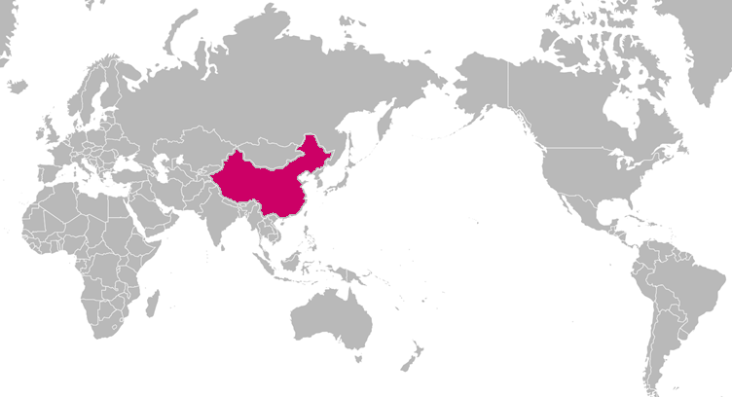
Ģeopolitika: Ķīnas nozīme pasaulē dramatiski pieaug
中国
Zhōng Guó
Vidējā karaliste/
Centrālā zeme
IKP miljardos ASV dolāru
Avots: SVF World Economic Outlook datubāze

Slide 42
Tehnoloģijas: mākslīgais intelekts jeb vai šoreiz industriālās revolūcijas ietekme būs sāpīgāka?
Klientu apkalpošana
Jau tagad 80% no sākotnējās komunikācijas ar klientiem spēj atrisināt čatboti, grūtākos jautājumus nepamanāmi nododot cilvēkiem
Mediju industrija
Sporta spēļu rezultātus, finanšu rezultātus un pirmsvēlēšanu aktivitātes, īstermiņa makro prognožu veidošanu jau pašlaik var veikt roboti

Slide 43
Urbanizācija, migrācija un demogrāfija: megapilsētas kā izaugsmes inkubartori
"The world's 40 largest mega-regions account for two-thirds of all the global economic activity and 85 percent of the world's technological innovation while housing just 18 percent of its people. [..] Mega-regions, if they are to function as integrated economic units, require better, more effective, and faster ways move goods, people, and ideas. High-speed rail accomplishes that, and it also provides a framework for future in-fill development along its corridors."
/Richard Florida, 2009/
Avots: Shutterstock; The Atlantic

Slide 44
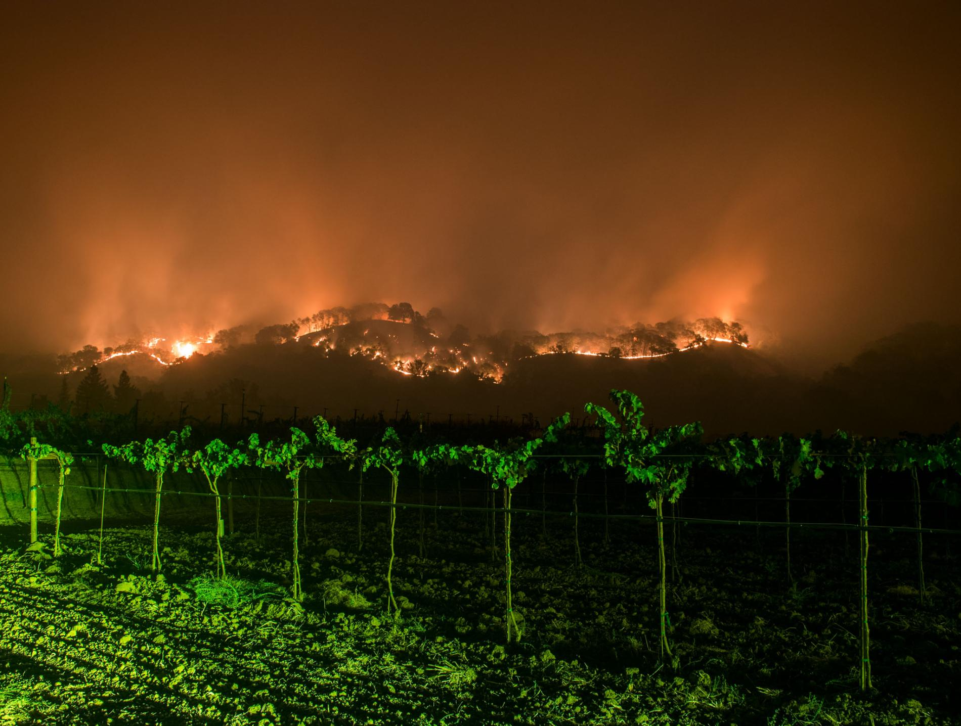
Klimata pārmaiņas: tas ir pa īstam un tam ir tieša ietekme uz ekonomiku, t.i., jūsu dzīvi

Slide 45
Mūsu valsts, mūsu banka

